Slide 1
Værdikæden

Slide 2
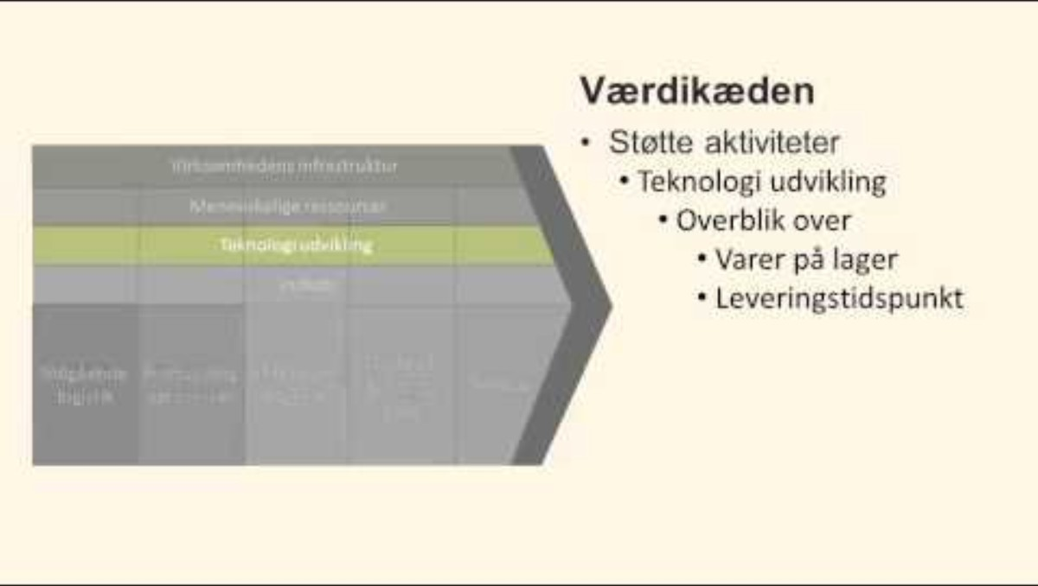
Video om værdikæden

Slide 3
Hvad kan jeg bruge værdikæden til?
Hvor i virksomheden der skabes mest værdi
Du kan identificere de aktiviteter – fx produktion, logistik, markedsføring, service – der bidrager mest til kundernes opfattede værdi.
2. Hvor virksomheden har sine styrker og svagheder
Analysen viser, hvilke aktiviteter virksomheden er særligt gode til, og hvor der er flaskehalse, høje omkostninger eller ineffektive processer.
3. Omkostningsstrukturen
Man kan konkludere, hvilke aktiviteter der er dyrest, og om der er muligheder for omkostningsreduktion uden at gå på kompromis med kvaliteten.
4. Konkurrencefordele
Værdikæden gør det tydeligt:
hvor virksomheden adskiller sig fra konkurrenter,
og om denne forskel bygger på omkostningsfordele eller differentieringsfordele.
5. Muligheder for forbedringer / optimering
Efter analysen kan man pege på, hvor der kan ske:
effektivisering
automatisering
outsourcing
bedre koordinering på tværs af afdelinger
innovationsmuligheder
6. Strategiske anbefalinger
Man kan konkludere konkrete forslag til, hvordan virksomheden kan:
øge værdiskabelsen
reducere omkostninger
styrke sit brand
forbedre sin kunderejse
eller investere i de mest værdifulde aktiviteter

Slide 4
Støtteaktiviteter i logistikmæssigt perspektiv
Infrastruktur
Ledelse, planlægning, økonomi og IT – med logistikfokus
Eksempler:
Ruteplanlægningssystemer
Lagerstyringssystemer (WMS)
EDI-infrastruktur til leverandører og kunder
KPI-rapportering på logistik (fx lagerniveauer, transportomkostninger)
Compliance med told- og sikkerhedsregler
Optimeringsprojekter i supply chain
HR
Alt om medarbejdere i logistikfunktioner.
Eksempler:
Rekruttering af chauffører, lagermedarbejdere og planlæggere
Uddannelse i truckcertifikat, ADR, WMS, sikkerhed
Performance management i lager- og transportteams
Arbejdsmiljø og sikkerhed (fx håndtering af tunge løft)
Teknologiudvikling
Teknologiske løsninger der forbedrer logistikprocesser.
Eksempler:
Automation af lagre (robotter, AGV’er, conveyors)
IoT-sensorer til temperatur eller GPS-tracking
AI-baseret efterspørgselsprognose
Ruteoptimeringssoftware
Digitale scannere, voice-picking, AR-briller
Avanceret dataanalyse til lageroptimering
Indkøb
Indkøb af alt, der understøtter logistikken.
Eksempler:
Indkøb af emballage (paller, kasser, labels)
Indkøb af transportydelser (3PL, speditører)
Indkøb af IT-løsninger (WMS, TMS)
Indkøb af trucks, reoler og lagerudstyr
Forhandling af brændstofaftaler
Outsourcingaftaler for lagerdrift

Slide 5
Primære aktiviteter i et logistikmæssigt perspektiv
Indgående logistik
Alt der handler om modtagelse og håndtering af varer fra leverandører.
Eksempler:
Modtagelse og kontrol af råvarer eller komponenter på lageret
Bookning af indgående transport fra leverandører
Lossning af containere og lastbiler
Registrering af varer i WMS-system (Warehouse Management System)
Kvalitetskontrol ved modtagelse
Lagerplacering
Forecasting og planlægning af genbestillinger
Produktion/Lager
Forandring af varer – eller ompakning/klargøring i en logistikvirksomhed.
Eksempler:
Produktion eller montage af varer
Ompakning til nye kollityper (fx fra paller til detailpakker)
Etikettering og stregkodning
Sortering og batch-samling
Cross-docking og konsolidering
Kitting (sammensætning af kits)
Kvalitetstest eller funktionstest inden afsendelse
Udgående logistik
Udlevering, transport og distribution til kunder.
Eksempler:
Plukning og pakning af kundernes ordrer
Tildeling af ruter til chauffører
Booking af transport hos speditører
Lastning af lastbiler
Transport til detailbutikker, grossister eller slutkunder
Track & trace-systemer
Leveringsopfølgning og dokumentation (CMR, fragtbreve)
Marketing & Sales
Hvordan virksomheden skaber efterspørgsel og sikrer salg – i logistik kan dette handle om service og leveringsperformance.
Eksempler
Tilbud på leveringskoncepter (fx dag-til-dag levering)
Differentiering gennem høj leveringsservice
EDI-/API-løsninger som gør bestilling nem for kunden
Leveringstider og præcision som konkurrenceparameter
Serviceaftaler og fragtpriser til erhvervskunder
Markedsføring af bæredygtige transportløsninger
Service
Efter-købs-aktiviteter, ofte tæt knyttet til logistik.
Eksempler:
Håndtering af returvarer
Reparation, ombytning og garanti­håndtering
Installation og opsætning hos kunden
Vedligeholdelse og reservedelelogistik
Kundesupport ved forsinkede leveringer
Opfølgning på skader eller mangler under transport

Slide 6
Opgave - værdikæden
Du/I skal lave en værdikædeanalyse af jeres egen virksomhed
I bestemmer selv hvilket perspektiv som I arbejder ud fra – logistik eller generelt
Jeres opgave skal fremlægges

Slide 7
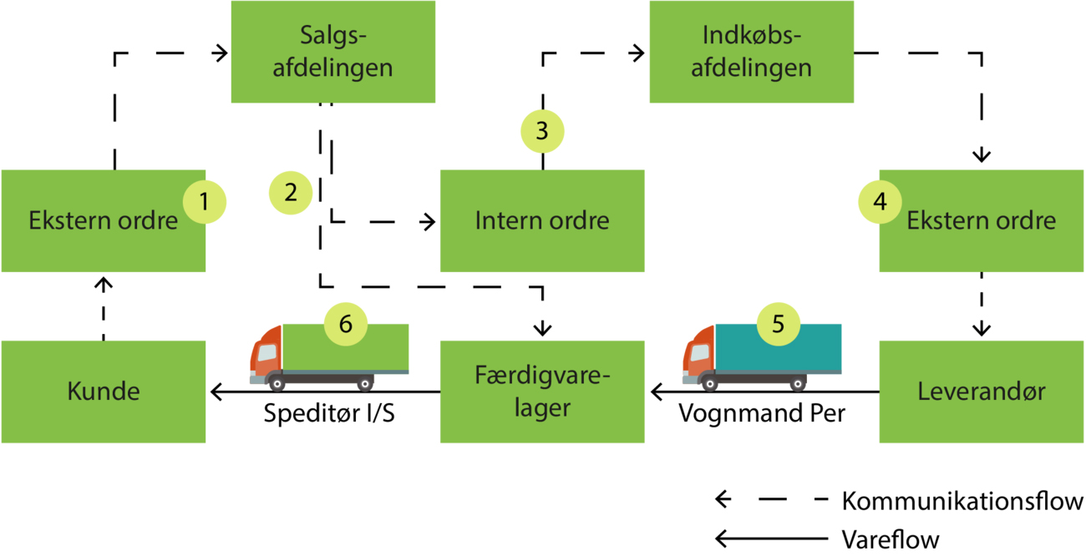
Eksempel på værdiskabende aktiviteter ved en order

Slide 8
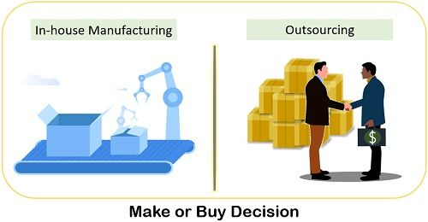
Make or buy

Slide 9
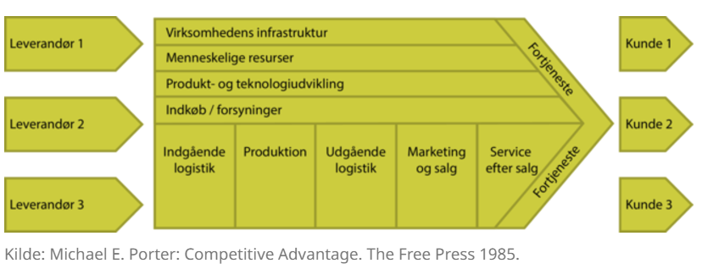
Make or buy - Værdikæden

Slide 10
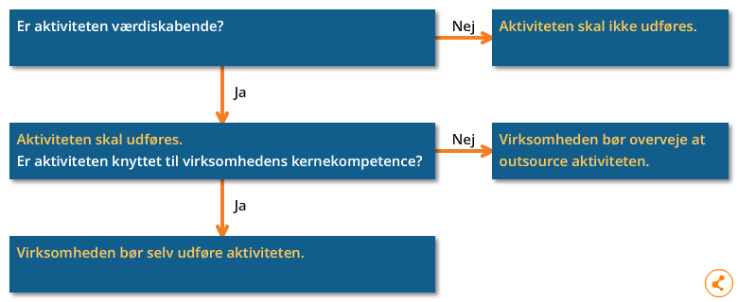
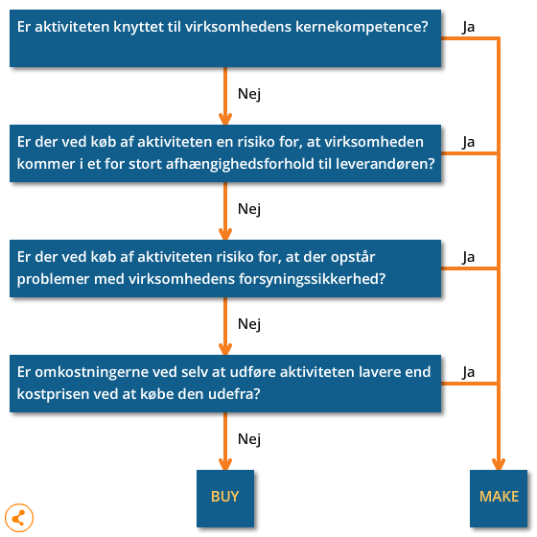
Make or BUY - Beslutningsmodel

Slide 11

Opgave
Læs de to artikler
Diskuter om der er produkter i kunne overveje at producere selv?
Argumenter for jeres overvejelser.

